Slide 1

提出課題 phase1 まとめ
自己紹介
30代後半。 3歳の子供がいます。
今年転職しました。
今はエネルギー関連業界で、発電量予測や不具合分析等の仕事をしています。
実務経験がまだまだ非常に少ないので、一つでも多く実務に近い課題に触れ、スキルアップしたいと考えています。多くの方と情報交換しながら知見を深めたいと思っています。 よろしくお願いします。
Twitter : YM_DSKR（拾いモノ飛行機のアイコン）

Slide 2
提出課題 phase1 まとめ
StoryからわかるABC基板の課題ポイント
利益が伸び悩んでいる。
技術力は評価されており、電子機器メーカー等から支持がある。
グローバル化の波で安い製品が入ってきており、価格を下げざるを得ない環境。
社長は、以下の理由から「検品作業の効率化」に注目。
検品には多くの工数がかかっている。 （導通検査・目視検査等の為に、全従業員の20％（20人）を雇用）
検品作業者の退職が相次ぎ、人材不足。
社長は、AIでどのように検査すべきか、導入した場合にどのように工程に組み込むべきかを把握し、実現方法を検討してほしいと考えている。
⇒ ABC基板は、
「検査工数の削減により人材不足を解消するとともに、製品価格を下げることを目的」としている

Slide 3
提出課題 phase1 まとめ
ヒヤリングから得られるポイント
その他
社長は、無人化の暁には、どの工程に現在の検査担当従業員を配置すればいいかも案が欲しい。
清掃部長は、ラインを止めることはできないため、検品の画像データ取得をどのように行うべきか検討が必要と考えている。
品質管理責任者は、不良品出荷は少なくとも全生産数の0.02%程度に抑えるべきと考えている。
製造工程
工場全体の各部署の稼働状況はシステムで見える化されている。
従業員の出勤状況に寄り生産量調整が必要。目視点検もあり、突発欠勤は計画に支障あり。
基板設計は社員代替が難しく、有給取得もむずかしい。
製造工程は、製造・検品・梱包・出荷の４プロセス。

Slide 4
提出課題 phase1 まとめ
ヒヤリングから得られるポイント
製造工程（続き）
土台作成
土台素材の切断
穴開け、溶けた樹脂の除去
穴径に合わせたパーツ交換は人力、10人程度かかりっきり。
パターンが多いときは取替・設定がおいつかない。
銅メッキ、導通に必要なメッキ、厚みの追加
プリント基板回路作成
チリ、ゴミ混入防止でクリーンルームへ移動
フィルム貼り付け、感光によりパターン転写、現像。
回路以外の銅を溶かすことで、回路作成。
2時間に1度程度、目視によるサンプリング検査。
ゴミや傷があると致命的。熟練工6名程度で実施。
回路のコーティング
部品位置、ロット等の印字
表面処理
基板カット整形

Slide 5
提出課題 phase1 まとめ
ヒヤリングから得られるポイント
検査工程
導通検査
電流が流れない3000台/月程度を廃棄。
大量生産品は専用チェッカーで実施
検査自体は数秒。設置作業のみで作業員は4名程度で済む。
基板のランドにピンを接触させ電流を流し、抵抗値から良否判定。
少数品は人力で検査。
点数は少ないが、大量生産品と同じく4名体制。
ピンを始点終点にあて導通を抵抗値から判定。1枚あたり5秒程度。
部品有無やブリッジ不良が多い。角ハンダやブリッジは目視で検査可。
出荷検査（目視検査）
完成品の全数(製造台数10.3万台/月から導通検査不良3千台を除く)を目視で検査
1枚につき30秒程度。拡大鏡による細かな検査。
検査自体の負担も大きく、作業員が定着しない。しわ寄せは他の作業員に。
作業員に寄り、スピードと質に差が出やすい工程。
ダブルチェック体制
良品判定はほぼ100％。不良品の判定率90%。 2回目の検査では、１回ごとに不良品に気づき次第廃棄。
1回目、2回目それぞれ6名ずつで、計12名で担当

Slide 6
演習① 必要情報の洗い出し・情報の取得方法の検討
検査工程AI導入検討に当たっての取得情報項目・取得目的
# | 取得項目 | 取得目的 | 取得先
1 | 製造現場における製造工程の全体像 | AI実装後の業務プロセスを検討するため | 製造部長・製造各課担当者
2 | 検査工程の工数・人材不足の課題感 | 社長の見解と現場の見解に差異がないかを確認するため | 品質管理・検査課 総務・人事課
3 | 顧客からの製品価格に対する評判 | 効率化により価格を下げる事が求めるべきゴールかどうかの確認のため。（品質やマーケティングの課題である可能性の排除） | 営業部 管理部・経理課
4 | 検査対象品毎の検査目的・製造工程 | 製造品における重要な機能の理解の為。検査と製造工程の関係性把握の為。（検査対象品毎の製造工程を知らないと検査目的も十分な把握ができないと考えるため。） | 製造部長・製造課
5 | 検査対象品毎の製造に必要な工数・人員 | 最終的な効果算出のため。 現状把握のため。 | 製造部長・製造課
6 | 検査対象品毎の検査目的・検査工程 | 検査において重要なポイントの理解のため。 | 品質管理・検査課
7 | 検査対象品毎の検査に必要な工数・人員 | 最終的な効果算出のため。 現状把握のため。 | 品質管理・検査課
8 | 検査時の具体的な不適切事例 | AI導入の実現可能性と効果把握のため。 AI構築時のモデル候補検討のため。 | 品質管理・検査課
9 | 各種不適切事例の原因 | どのような工程で不適合が発生しうるのかの把握のため。 （検査の効率化が根本課題であるかどうかの確認のため） | 品質管理・検査課 （必要により製造部全課）
10 | 検査対象品毎の現状の検査精度 | AI導入時の目標設定のため。 | 品質管理・検査課

Slide 7
演習② PoCにおける要件定義項目の列挙
AI化業務の具体化／PoCにおける要件定義項目の列挙
実際の検品工程を踏まえた上で、どの業務をAI化するのか。およびその理由。
出荷検査
＜理由＞
検査工程の中で最も、人数をかけている。（1，2回目トータル12名）
検査工程の中で最も、検査1件当たりの検査時間が長い（30秒）
目視検査の為、AIによる検査画像分類により良否分類ができる可能性がある。
全数検査の為、AIに判定させる前の処理や判断が不要。
AIにより課題解決した場合以下のような効果が見込める
作業員によるスピードや質の違いが統一化される。
人員によるダブルチェック体制を解除できる可能性がある。
効率化により、ひっ迫している工程や長期の教育が必要な工程に人員を移管できる。 （社長の人員配置提案要望にもマッチする）
土台作成工程
プリント基板回路作成工程

Slide 8
演習② PoCにおける要件定義項目の列挙
PoC実施に向け、要件定義が必要な項目。
最終的な投資判断材料を集められる最小限かつ小規模なスタートを前提。
システム要件
ハードウェア構成（PC、センサー、カメラ、電源構成等）
ソフトウェア構成（使用言語、GUIフレームワーク等）
性能要件
処理能力（要求検査数と検査時間を考慮した判定スピード）
処理データ量
必要端末台数
インターフェース
判定結果の画面
機能要件
検査画像の良否判定
判定状況・結果表示、通知
運用要件
監視方法
障害時の対応、組織運用体制

Slide 9
演習③ PoCにおける要件定義
取得した参考情報をもとに、以下について要件定義してください。
精度目標をどのように設定するか?(1/3)
＜1000台不良品が含まれていると仮定した場合の例＞
前提条件
不良品判定率90%
良品判定率100％
ダブルチェック体制
出荷検査対象：10万台
前提条件
不良品判定率90%
良品判定率100％
ダブルチェック体制
良品：9万9000台
1回目の検査（対象：10万台）
実際｜検査結果 | True（不良品） | False(良品)
True（不良品） | TP：900台（廃棄） | FN：100台(見逃し)
False(良品) | FP：0台 | TN：9万9000台
不良品：1000台
TP
900
FN
100
TN
99000
FP
0
良品は100％判定されるためFPは0台。
不良品は10％の確率で見逃されるためFNは100台。
正しく不良品と判定された900台はこの時点で廃棄され、
残りの9万9100台が2回目の検査へ向かう。
廃棄
2回目検査へ

Slide 10
演習③ PoCにおける要件定義
精度目標をどのように設定するか? (2/3)
2回目の検査（対象：9万9100台）
実際 ｜ 検査結果 | True（不良品） | False(良品)
True（不良品） | TP：90台（廃棄） | FN：10台(見逃し)
False(良品) | FP：0台 | TN：9万9000台
実際 ｜ 検査結果 | True（不良品） | False(良品)
True（不良品） | TP：90台（廃棄） | FN：10台(見逃し)
False(良品) | FP：0台 | TN：9万9000台
出荷検査対象：9万9100台
良品：9万9000台
良品は100％判定されるためFPは0台。
不良品は10％の確率で見逃されるためFNは10台。
正しく不良品と判定された90台はこの時点で廃棄され、
見逃し品10台を含む残りの9万9010台が出荷される。
全生産品数10.3万台のうち、10台は不良品として出荷されている事となる。
不良品：100台
TP
90
FN
10
TN
99000
FP
0
廃棄
出荷

Slide 11

演習③ PoCにおける要件定義
精度目標をどのように設定するか? (3/3)
出荷検査での要求事項は、見逃しをいかに少なくするかである。
（品質管理責任者は、不良品出荷は全生産数の0.02%程度に抑えるべきと考えている）
実際の不良品のうち、正しく不良品と判定する割合を重視すべきと考えられることから、評価指標は
「Recall(再現率)」を採用する。
現状の人力での検査では、検査一回当たり
$$recall= \frac{TP}{TP+FN }= \frac{0.9}{0.9+0.1}=0.9$$
であるため、PoCにおけるAIによる精度目標は、人力での精度と同等のRecall(再現率) = 0.9を目標とする。

Slide 12
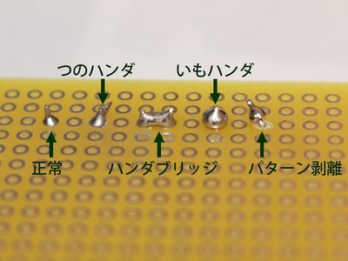
演習③ PoCにおける要件定義
AI実装に必要な対象データをどのように取得するか?(1/3)
前提条件
角ハンダ・ブリッジ・芋ハンダの外観から検査できる不良を確認
生産ラインは止められない
取得データ
検査日時
基板画像データ
上面写真（ハンダ付け面真上から）
斜め写真（上面からわからないハンダ不良を考慮）
対象品の大きさによりズーム写真が必要であればエリア別に複数枚準備する。
PoCであるため、どちらの角度を用いるかは精度評価結果に基づいて正式導入前に最終決定したい。
基板固有番号、ロット番号
対象品の早期確認の為、また他の基板と同様の傾向がある場合の調査時など考慮し、画像データと対応が取れるようにして記録しておく必要がある。
（AI精度とは直接関係なし）
不具合の該否情報、不具合モード
検査作業員に学習データ取得後にラベリングを依頼
ハンダ不良の種類
引用： http://sandersonia-elec.com/?tid=3&mode=f1

Slide 13

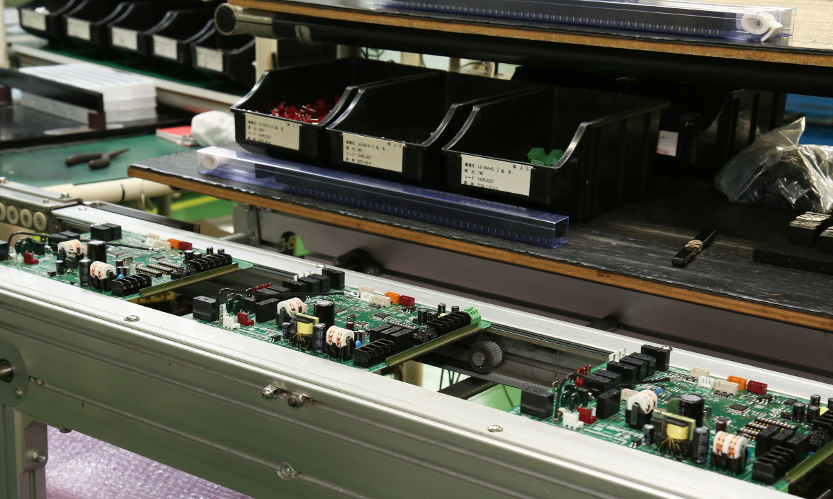
演習③ PoCにおける要件定義
AI実装に必要な対象データをどのように取得するか?(2/3)
取得方法 「ラインは止められない」というインタビューコメントから、検査対象品は定期的にラインから流れてくる ような状況と想定。マイコンとカメラを組み合わせたツール2セット（上面用、斜め用）を作成し、検査 ラインに配置する。
ハード構成
マイコン（Raspberry Pi 4B）
カメラモジュール（Raspberry Pi Camera V2）
長時間の連続稼働が想定されるため、電源は検査
エリア内の最寄りのプラグから確保する。
ソフト構成
使用言語：python
写真撮影のプログラムをラインスピードに合わせ
Cronにより定期実行することで基板画像データを
大量に収集する。
検査ラインイメージ
画像引用元：https://www.maruyama-g.co.jp/iwabishi/tsukechi/line/

Slide 14
演習③ PoCにおける要件定義
AI実装に必要な対象データをどのように取得するか?(3/3)
取得方法 月当たりの出荷検査数が10万台であるので、画像データは5営業日程度あれば各アングルで 2万5千枚程度集められるため画像分類の総データ量としては十分と考えられる。 一方、不良率を考慮すると不具合データの画像は十分に集まらない可能性もあるため検証が必要。 品質管理責任者が、不良品出荷は全生産数の0.02%程度にすべきとのコメントをしていることから、現状同程度の不良品出荷が発生していると仮定すると、毎月20台程度の不良品出荷である。 不良品判定率90%から逆算すると月当たりの出荷検査における全不良品数Xは
$$X×0.1×0.1=20$$
（台/月）
$$X=2000$$
よって、 5営業日程度だと、500枚程度の不具合データの画像が得られると考えられる。
モデル構築に当たって十分な量かどうかは、各不具合のモードがどれだけ収集できているかにもよるため、
一概には言えないが、可能であれば廃棄品や過去の不具合記録等から収集画像と同様のデータが得られるのであれば別途画像データ収集を依頼しておき、可能な限り不具合画像を多く収集しておくことが望ましいと考えられる。

Slide 15

演習③ PoCにおける要件定義
どのようなモデル手法を、どのような順序でモデリングを行い、どのように評価するか？
モデル手法・順序
画像データの2値分類モデル
出荷検査においては、不具合が発見された段階で廃棄することとなっている。今回はハンダの不良判定が目的であるが、正常な場合と不具合の場合が判定できれば良いと考えられるため最初のモデル候補とする。
画像データの多値分類モデル
2値分類モデルで想定精度が出ない場合は多値分類モデルを検証する。
物体検出
分類により精度が出ない場合、不具合パターンごとの物体検出モデルの検証に移る。
評価方法
いずれのモデルにおいても良品、不良品の判定精度（ Recall(再現率) = 0.9 ）を基準に評価する。
実際｜検査結果 | True（不良品） | False(良品)
True（不良品） | TP | FN
False(良品) | FP | TN
$$recall= \frac{TP}{TP+FN }$$

Slide 16
演習③ PoCにおける要件定義
AI導入によって、どの程度の効果が想定できるか?(1/2)
モデルが所望の精度を得られた場合、以下の変更を提案する。
ダブルチェック体制の解除
人力と同程度の精度が得られることから、1回目の目視検査をAIに代替する。 現在12人で行っている目視検査を2回目のみ、検査人員は8名に変更。 これにより、1回の検査にかけられる人員が2名増となり、出荷検査の負荷を低減できる。
削減した検査員の配置転換
1回目の検査人員は、以下部門へ２名ずつ配置転換する。
土台作成部門 常に稼働がひっ迫している。追加人員により負荷の分散を図る。
プリント基板回路作成部門 熟練技術が必要。追加人員を新規教育対象として、短期離職を防ぎ長期的な人材確保を図る。

Slide 17
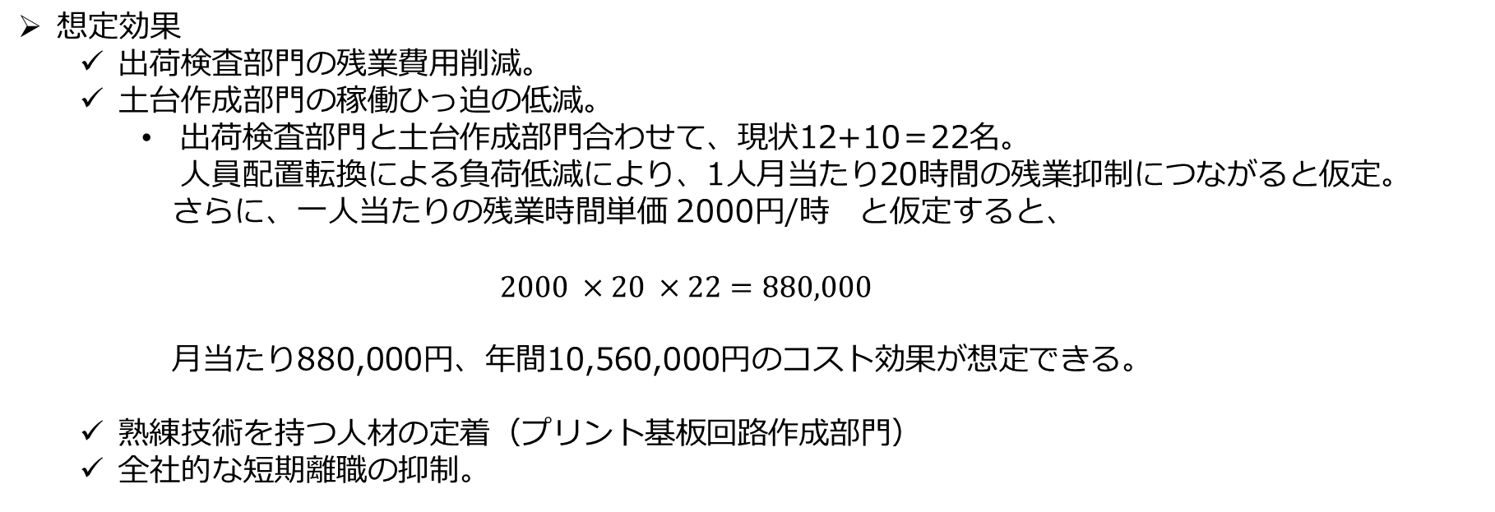
演習③ PoCにおける要件定義
AI導入によって、どの程度の効果が想定できるか?(2/2)
想定効果
出荷検査部門の残業費用削減。
土台作成部門の稼働ひっ迫の低減。
出荷検査部門と土台作成部門合わせて、現状12+10＝22名。 人員配置転換による負荷低減により、1人月当たり20時間の残業抑制につながると仮定。
さらに、一人当たりの残業時間単価 2000円/時 と仮定すると、
$$2000 ×20 ×22=880,000$$
月当たり880,000円、年間10,560,000円のコスト効果が想定できる。
熟練技術を持つ人材の定着（プリント基板回路作成部門）
全社的な短期離職の抑制。
（円/月）

Slide 18
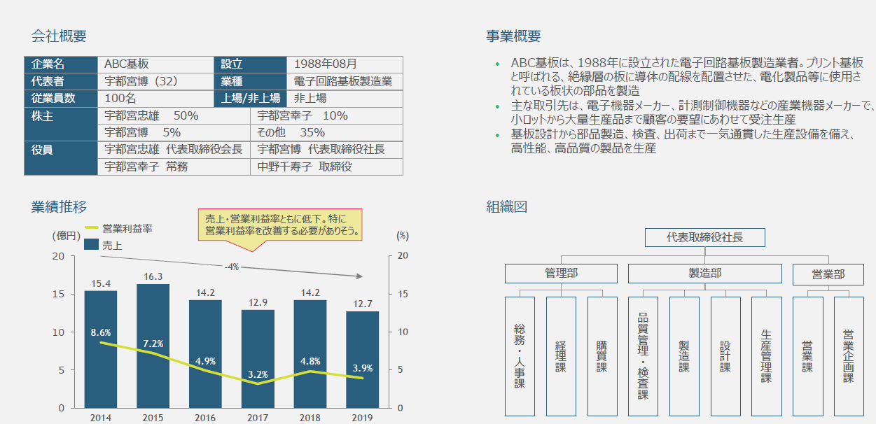
参考情報
参考情報①：企業概要／製品情報

Slide 19
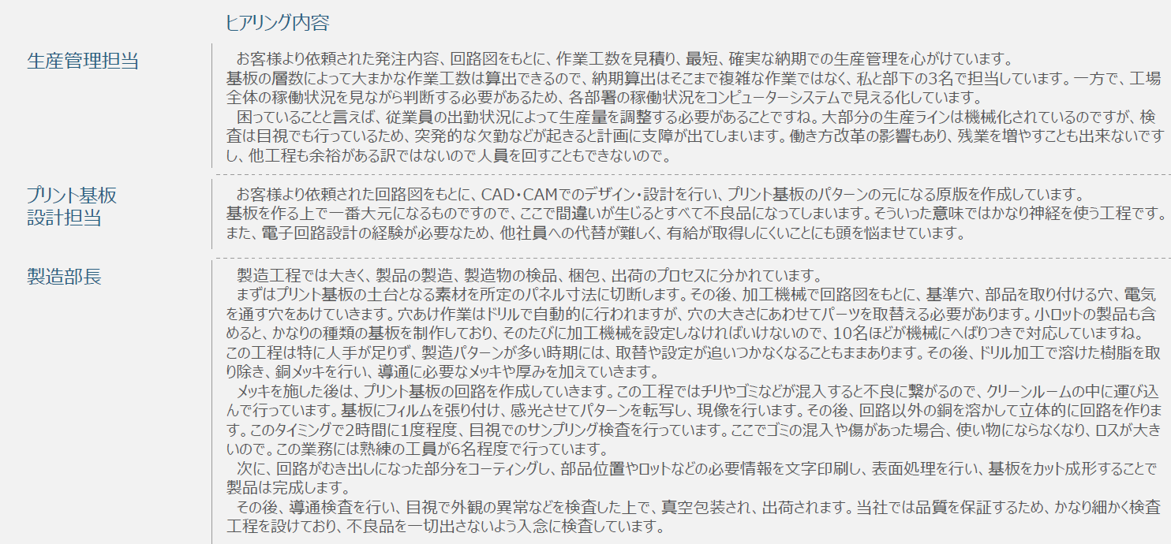
参考情報
参考情報②：製造工程の全体像

Slide 20
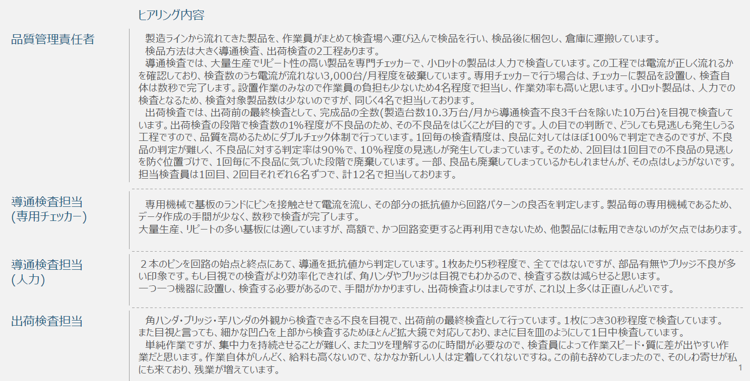
参考情報
参考情報③：検品工程の詳細

Slide 21
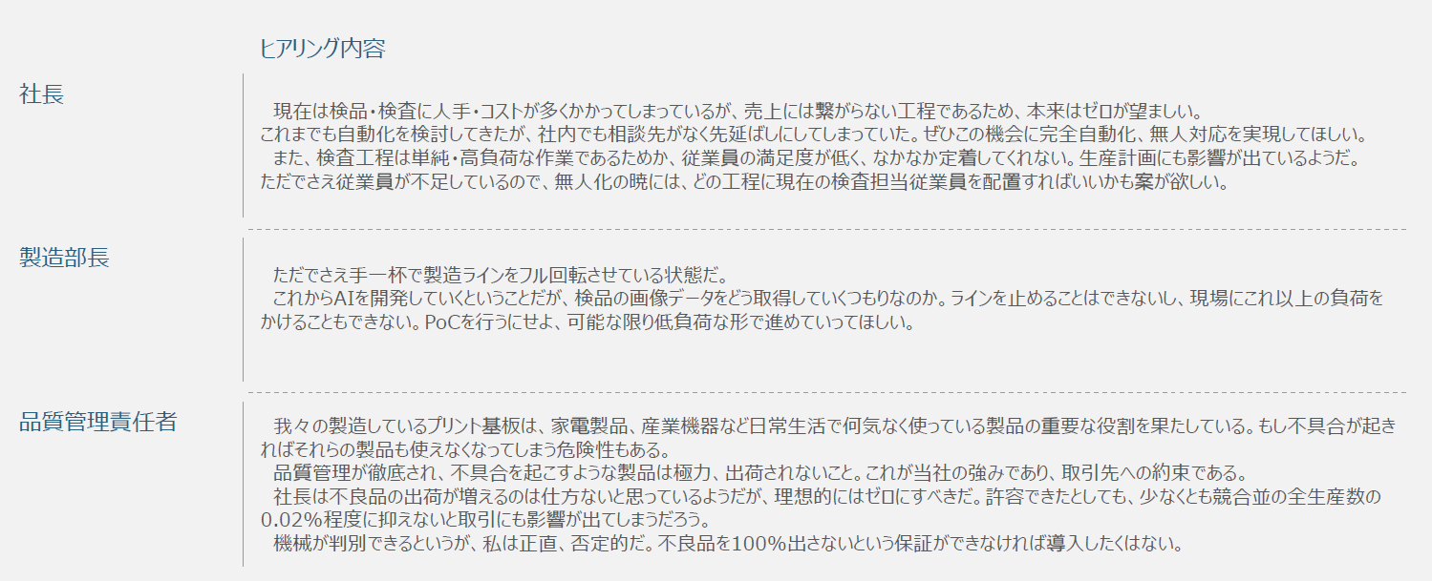
参考情報
参考情報④：現場視点の開発要求

